Slide 1

Розділ VIII «Основи цивільного захисту»
11 клас
Тема 3. Основні способи захисту населення в надзвичайних ситуаціях.
Спостереження та контроль за ураженістю навколишнього середовища, продуктів харчування та води радіоактивними, отруйними, сильнодіючими отруйними речовинами та біологічними препаратами.

Slide 2

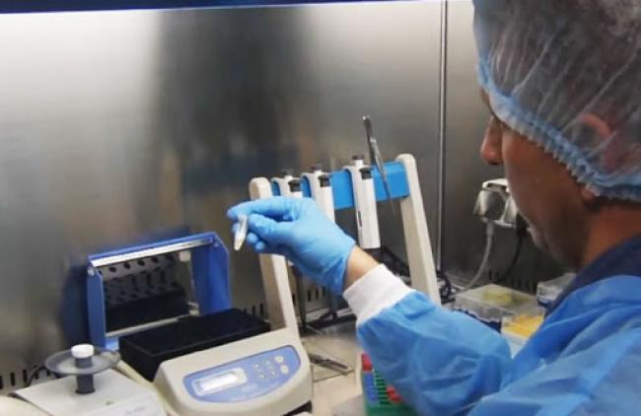

Для забезпечення заходів із запобігання виникненню НС в Україні проводять постійний моніторинг і прогнозування надзвичайних ситуацій.
Моніторинг НС – це система безперервних спостережень, лабораторного та іншого контролю для оцінки стану захисту населення і територій та небезпечних процесів, які можуть призвести до загрози або виникнення НС, а також своєчасне виявлення тенденцій до їх зміни.
Спостереження, лабораторний ті інший контроль включають збирання, опрацювання і передавання інформації про стан навколишнього природного середовища, забруднення продуктів харчування, продовольчої сировини, фуражу, води радіоактивними та хімічними речовинами, зараження збудниками інфекційних хвороб та іншими небезпечними біологічними агентами.

Slide 3
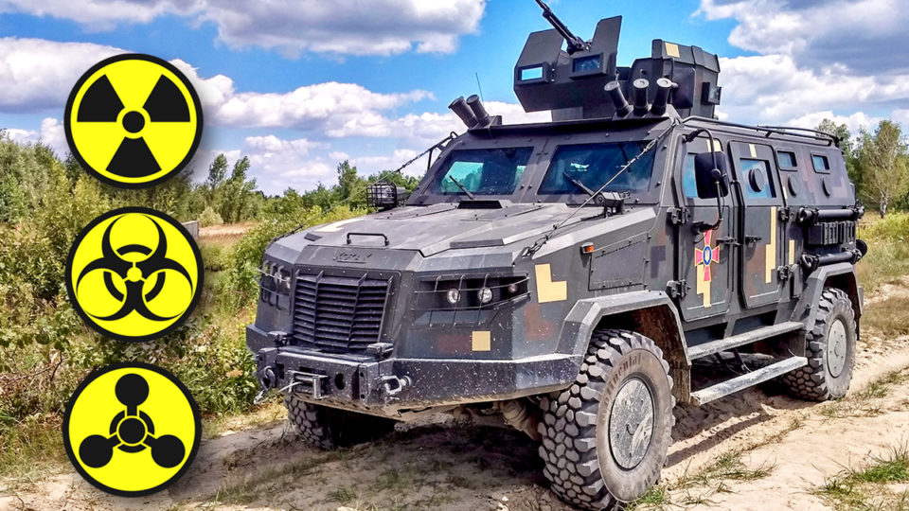
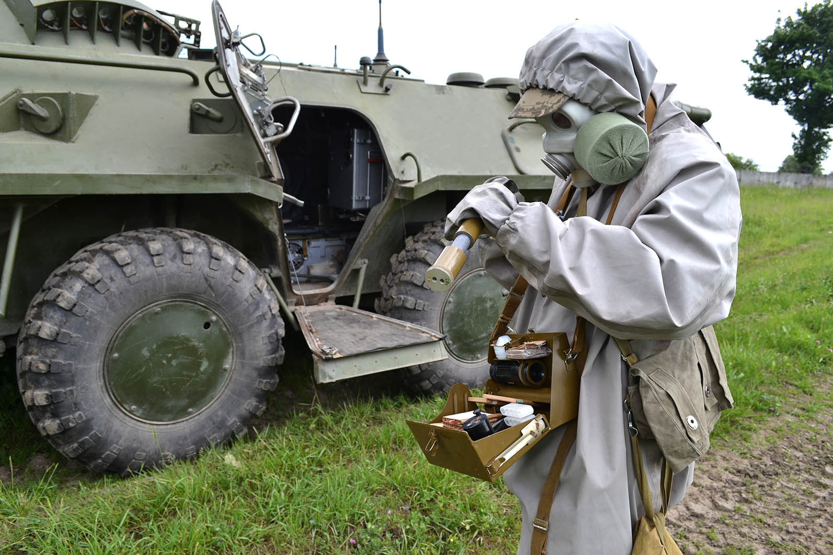
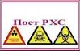
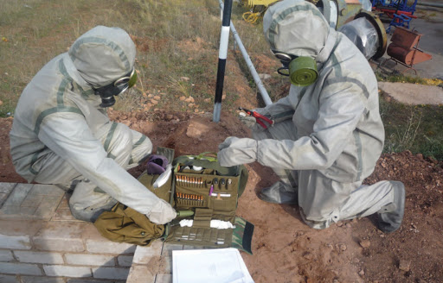
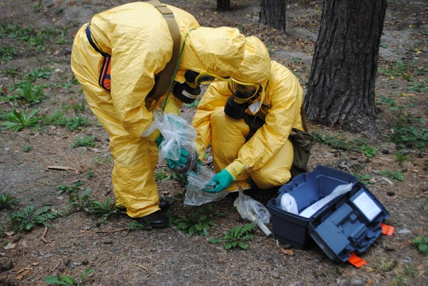
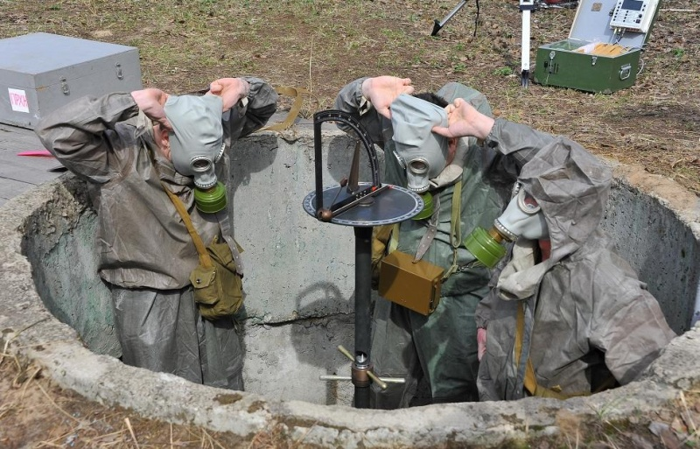
Для проведення моніторингу і прогнозування надзвичайних ситуацій в Україні створена та функціонує система моніторингу і прогнозування надзвичайних ситуацій. Для спостереження за радіаційним і хімічним станом довкілля на об’єктах господарського комплексу створюють пост радіаційного й хімічного спостереження. Він є основним джерелом інформації про радіаційну, хімічну обстановку керівників (начальників цивільного захисту) та начальників штабів ЦЗ цих об’єктів.

Slide 4
Основні завдання поста спостереження:
Своєчасне виявлення радіоактивного та хімічного зараження місцевості й повітря;
Своєчасне оповіщення сигналом «РАДІАЦІЙНА НЕБЕЗПЕКА» або «ХІМІЧНА ТРИВОГА»;
Спостереження за напрямком вітру та рухом радіоактивної хмари після аварії або хмари хімічно небезпечних речовин;
Визначення рівнів радіації та виду хімічно небезпечних речовин, які потрапили в довкілля;
Встановлення спостереження за районами, зараженими радіоактивними й отруйними речовинами;
Доповідь про характер зараження керівнику підприємства, установи та організації (навчального закладу), на базі якого створений пост спостереження.

Slide 5
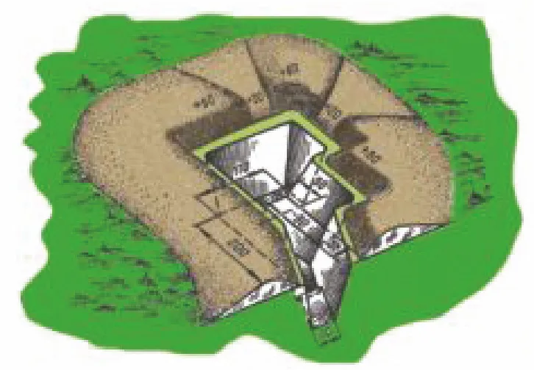
Окоп поста радіаційного, хімічного та бактеріологічного спостереження
Пост радіаційного та хімічного спостереження встановлюють на території об’єкта в безпосередній близькості від пункту управління. Пост розгортають так, щоб з нього було добре видно увесь визначений район спостереження, а від не виділявся би на загальному тлі. Пост обладнується засобами зв’язку, за допомогою яких передають результати спостереження та проводять оповіщення населення про небезпеку радіаційного та хімічного зараження.
Пост складається з трьох осіб. Це начальник поста – старший спостерігач і двоє чергових спостерігачів.

Slide 6
Оснащення поста:

Slide 7

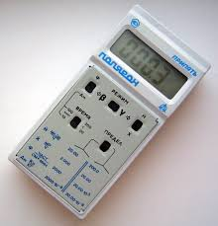
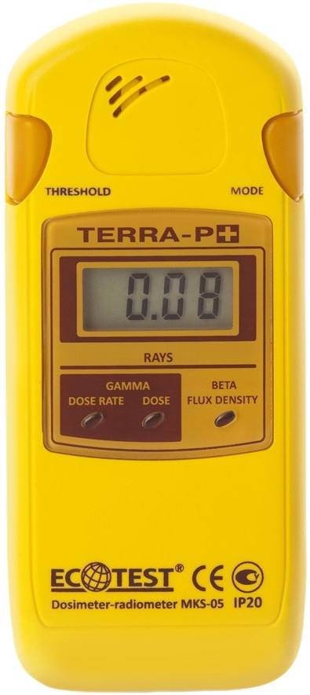
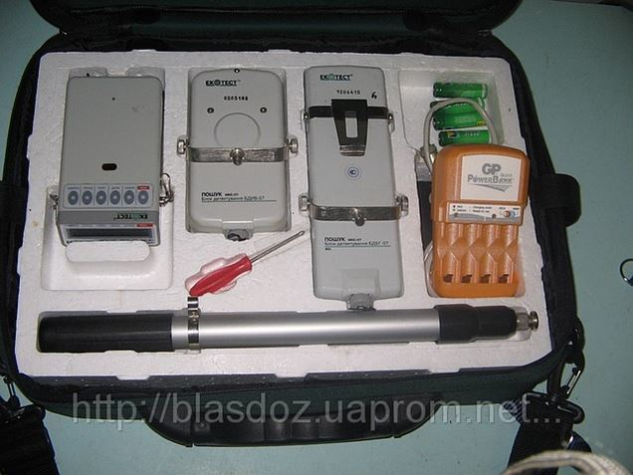
Прилад радіаційної розвідки (рівень інформації 0,05 мр/год)
Радіометр β- γ- випромінювання "Прип'ять"
Дозиметр- радіометр γ- β- випромінювання "Пошук«
МКС - 07
Дозиметр Терра П МКС - 05

Slide 8
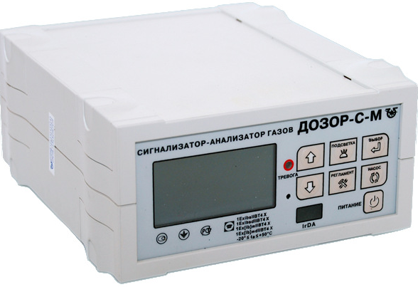
Спеціальні прилади хімічної розвідки
Газосигналізатор "Дозор – С – М"

Slide 9
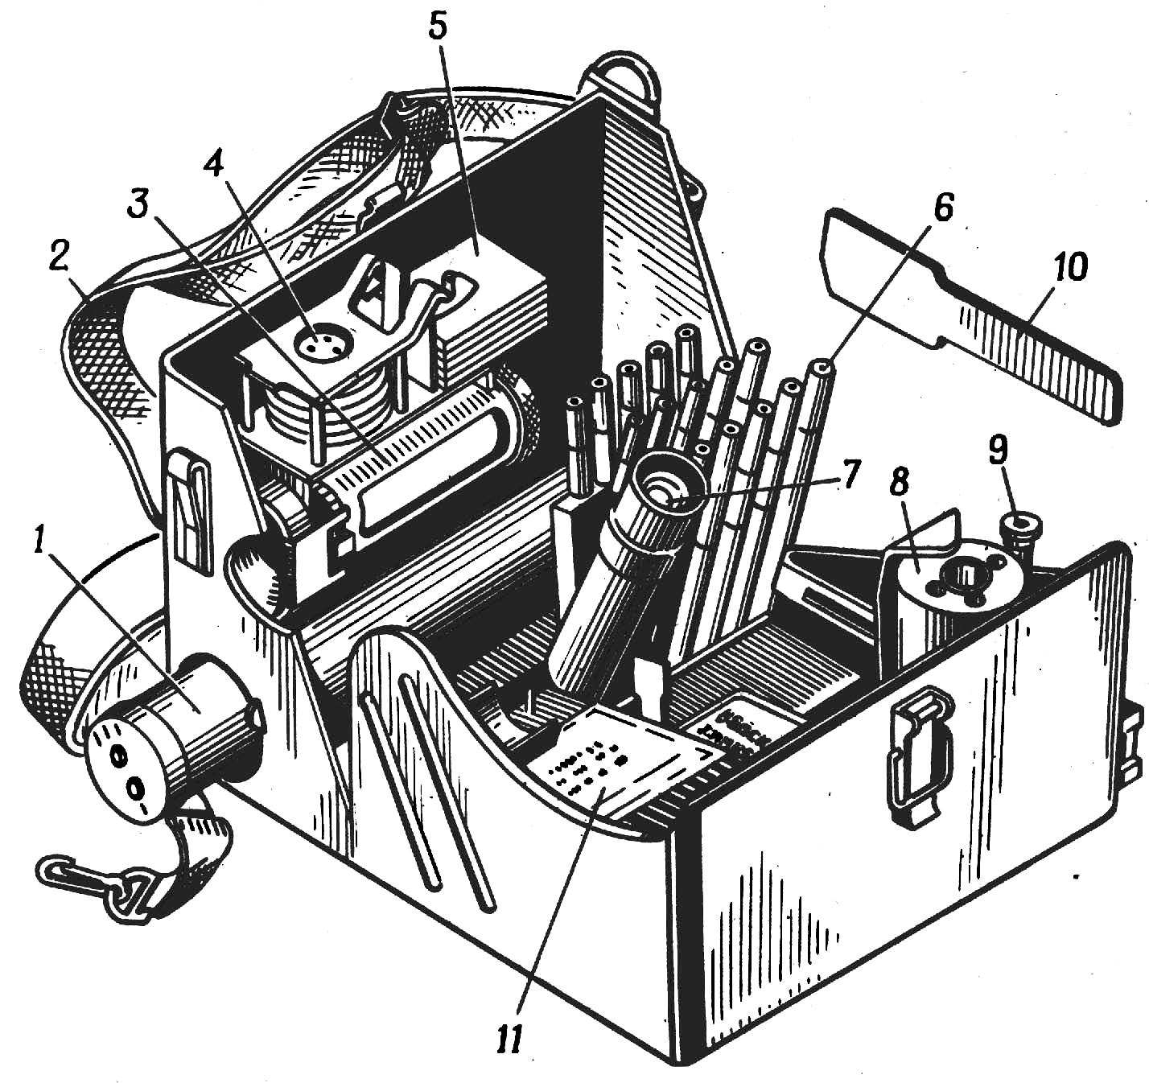
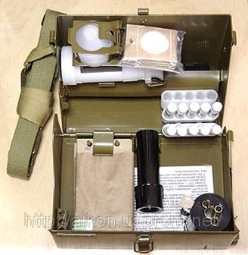
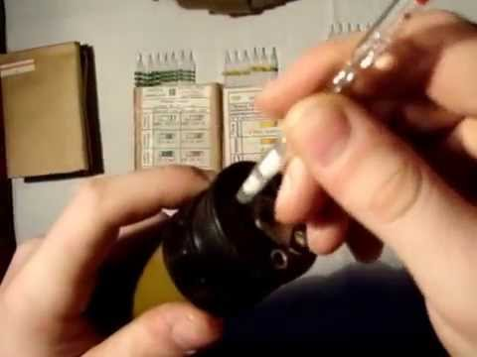
Прилад хімічної розвідки ВПХР

Slide 10
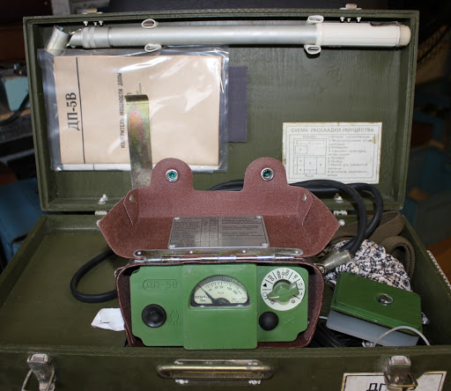
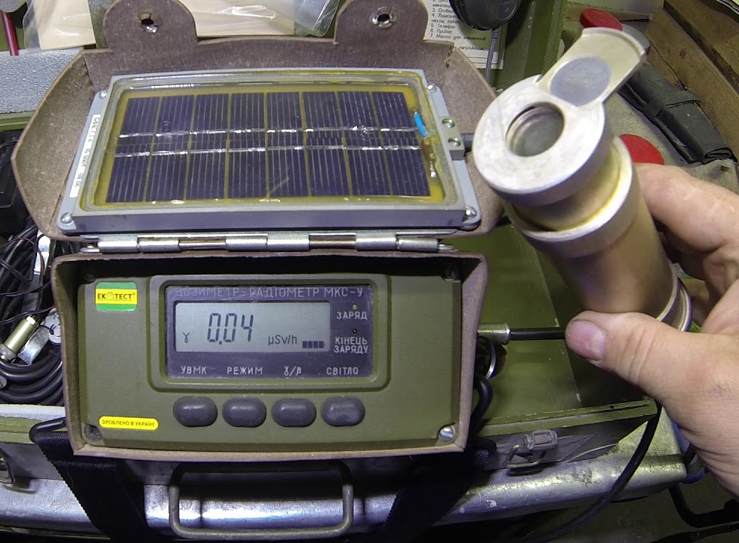
Радіометр-рентгенометр ДП – 5В (зліва) або дозиметр-радіометр МКС – У (правий малюнок)

Slide 11
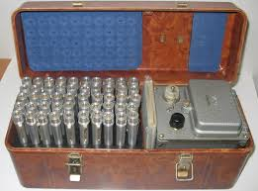
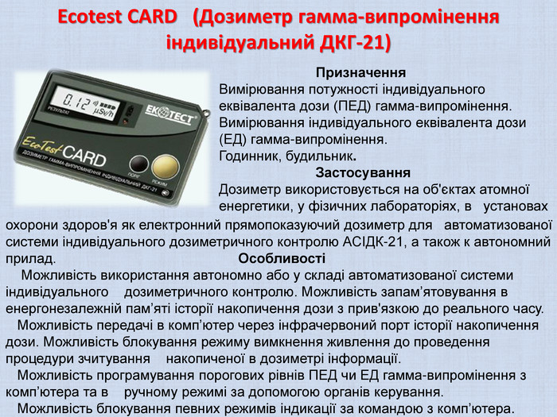
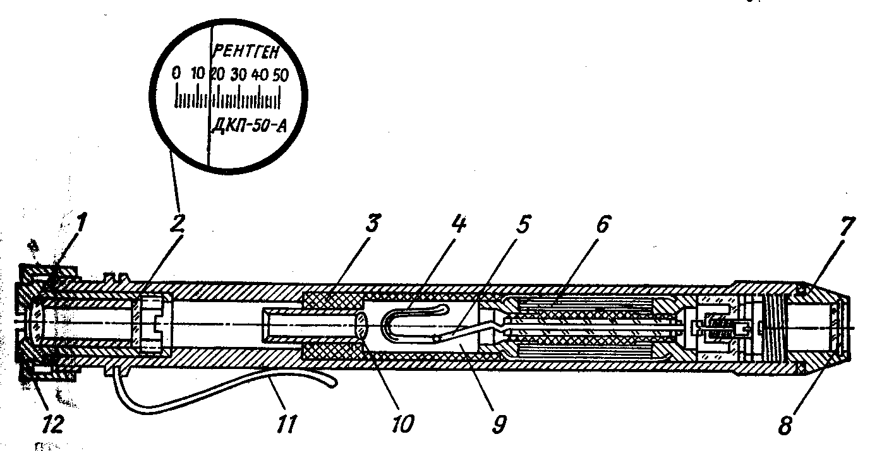
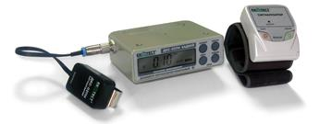
Індивідуальний дозиметр на кожну особу
Сцинтиллятор дозиметр «КАДМІЙ» ДКС-02ПН
Комплект ДП-22В, ІД-1

Slide 12
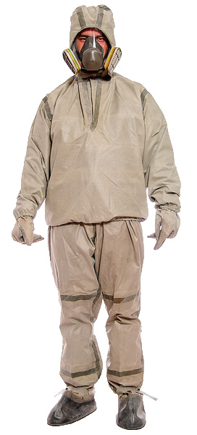
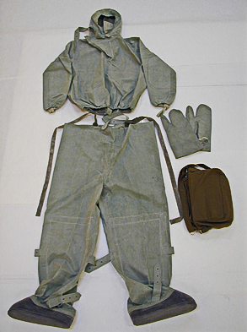
Легкий захисний костюм Л-1

Slide 13
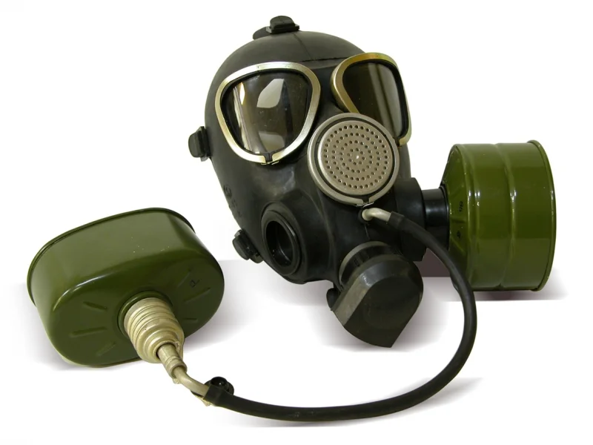
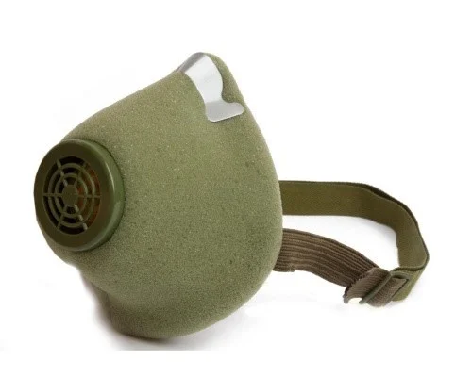
Фільтруючий протигаз ГП – 7В (на кожного) респіратор Р – 2 (на кожного)

Slide 14
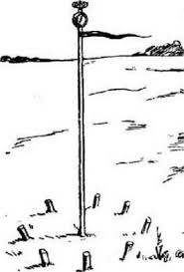
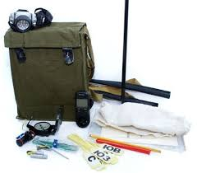
Метеокомплект №3
(там, де визначено табелем оснащення)

Slide 15
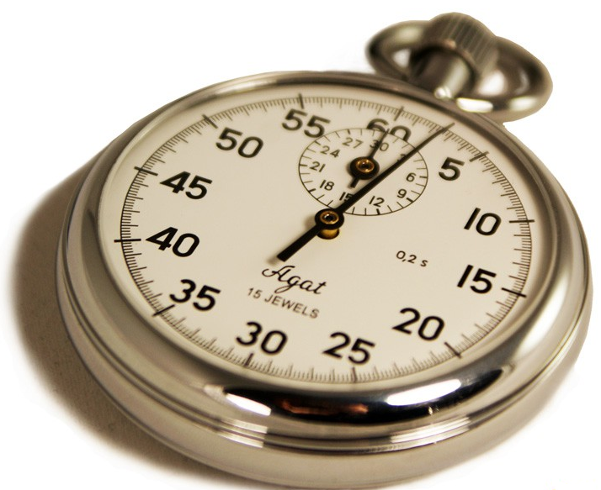
Секундомір

Slide 16
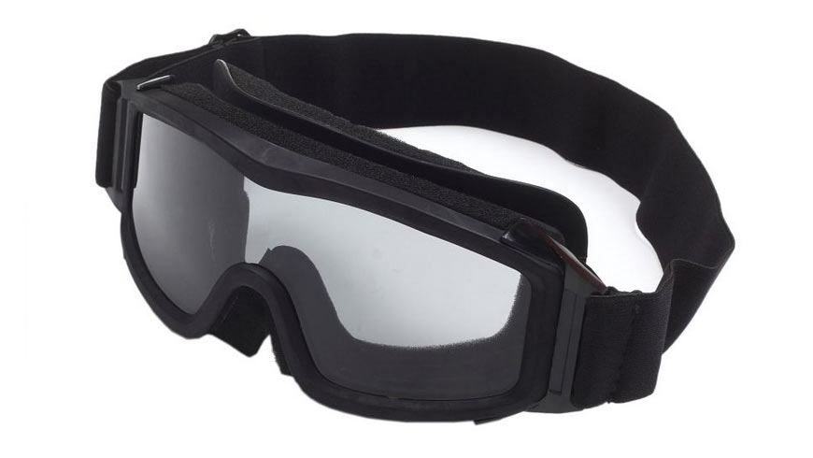
Захисні окуляри

Slide 17
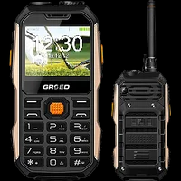
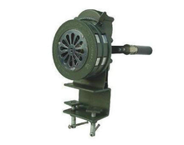
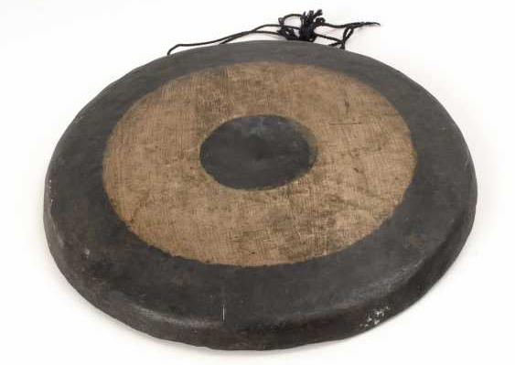
Засоби зв’язку та оповіщення
(телефон, сирена, гонг)

Slide 18
Обов’язки чергового спостерігача
- У разі виявлення радіоактивного зараження вдягнути засоби захисту та контролювати зміни рівнів радіації через кожних 30 хв, при цьому робити записи в журналі спостереження;
- Якщо виникла підозра за зовнішніми ознаками про застосування противником ОР або бактеріальних засобів, вдягти засоби індивідуального захисту, доповісти начальнику поста – старшому спостерігачу та визначити тип цих речовин.
За вказівкою начальника поста провести вимірювання приладами в інших місцях району розташування об’єкта і взяти проби для дослідження в найближчій лабораторії.

Slide 19

Дякуємо за увагу

